Slide 1


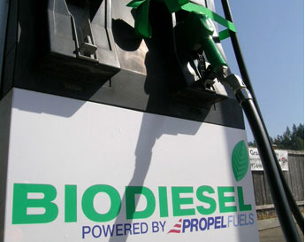
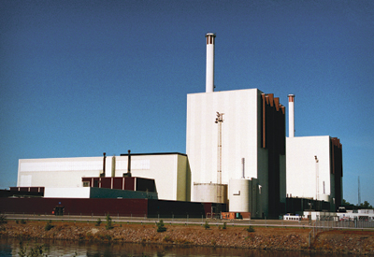
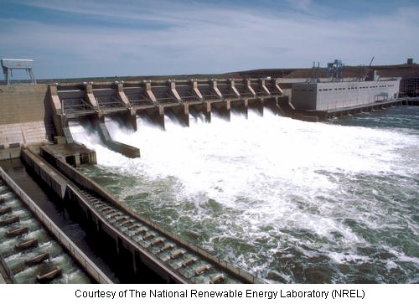
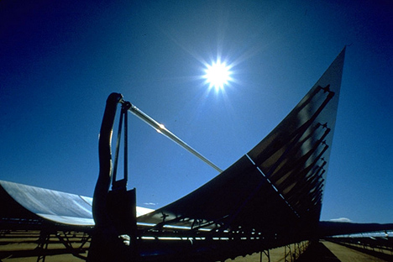
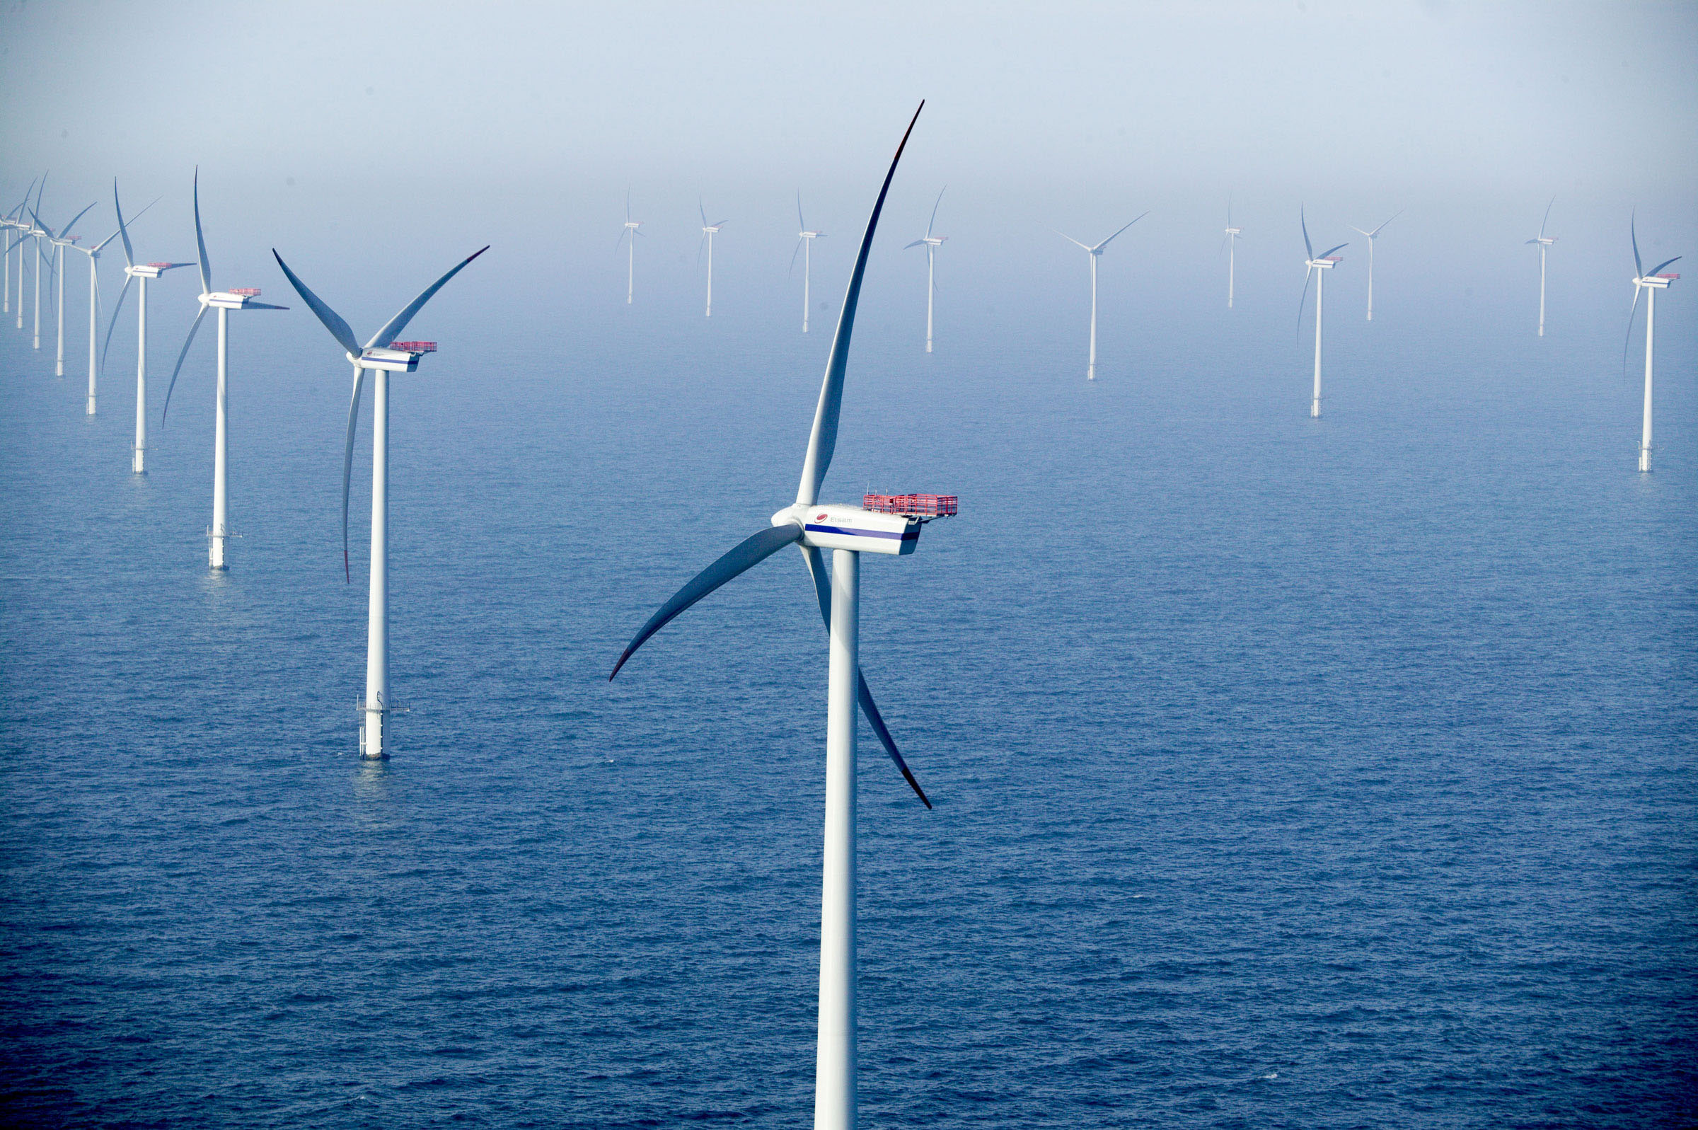
Välkomna till Civilingenjörsprogrammet i Energisystem.
Notes:
Välkomna till civilingenjörsprogrammet i energisystem.
Klarat av uppropet.
Idag lite mera information om själva programmet.

Slide 2
Energisystemprogrammet
Programansvarig UU
  Henrik Sjöstrand
Programstudierektorer SLU
  Cecilia Sundberg
Studievägledare
  Elin Lundkvist (Studentservice)
Notes:
Programansvarig: Betyder vad det heter. Ansvarig för att ni ska få en bra utbildning. (Jobbet gör ni tillsammans med lärarna.)
Idag: Jag ska presentera programmet, prata om vad det betyder att studera ES.
ES är ett program där två universitet är involverade, Uppsala universitet och SLU, Sveriges Lantbruksuniversitet:
Cecilia och Evgheni är min motsvarigheter vid SLU.
Idag: Gertrud introducerar er till SLU och Stephan till begreppet uthålliga energisystem.
Innan hon gör det:
Den för er med stor marginal viktigaste personen:
Sonja ger praktisk information om hur ni klarar vardagen.
Till slut ska ni fylla i en enkät där vi vill veta vem ni är. enkäten (varför de sökte ES, hur de fick info om ES, vad de hoppas utbildningen leder till

Slide 3
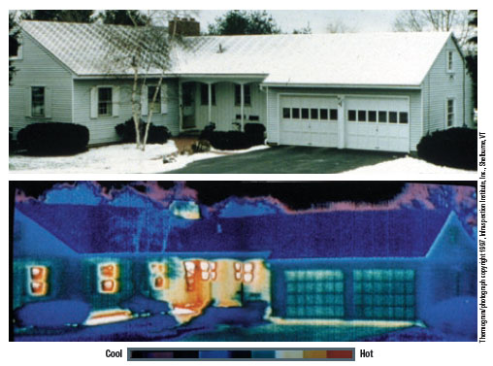
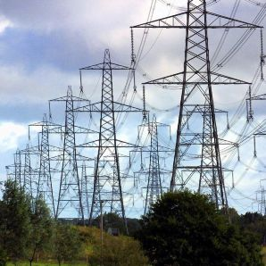
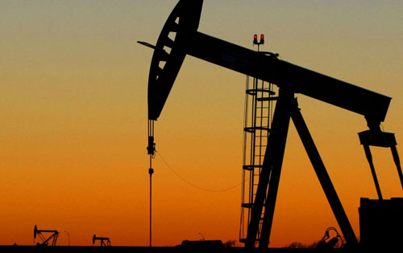
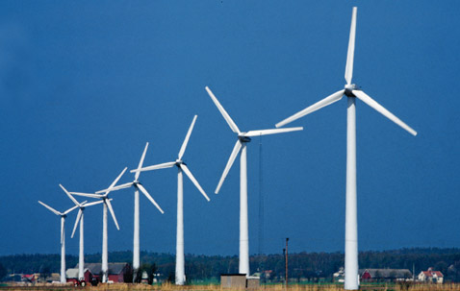

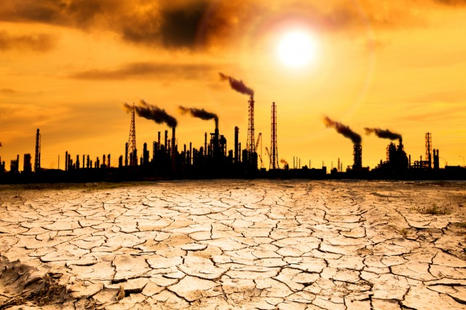
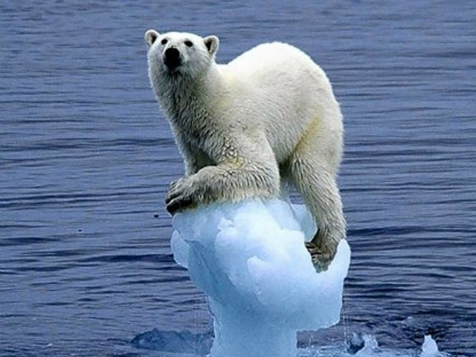
Varför Energisystem
Notes:
Varför energisystem
Ni alla kan ju ha era egna anledningar varför ni har valt programmet. Men jag tänkte nämna några tankar om varför programmet finns och varför det är utformat
Idag står vi inför fantastiska utmaningar,
Vi vet att tillgång till kommersiell energi, så som el, bensin och gas är helt avgörande för vårt välstånd. Och att denna tillgång lyfter miljontals människor ur fattigdom varje år.
Men vi vet också att brist på densamma förnekar miljardtals människor samma resa.
Samtidigt vet vi vet att förbränning av kol, olja och fosilgas förstör vårt klimat och äventyrar vår hälsa. Och på nationell nivå, med energiöverenskommelsen, och på internationell nivå med parismötet, har man beslutat att vi måste kliva in i en ny energi-era.
Det betyder att de närmaste 40 åren, d.v.s. under eran yrkeskarriär, så kommer Sveriges och världens energinfrastruktur helt att reformeras.
Eftersom hela vårt samhälle drivs av energi blir radikal förändring väldigt komplex. Både tekniskt komplex, vilka material optimerar solceller, hur driver jag ett kärnkraftverk med kärnavfall, hur bygger jag ett elnät för vindkraft, hur förbränner jag bäst biomassa.
Man måste även förstå hur biosfären och geosfären, d.v.s miljön fungerar; hur påverkar vattenkraften ålvandringen, hur påverkar ökat utag av skog inlagring av kol i våra marker, vilka bergsformationer är lämpliga att lagra koldioxid i.
Men vi måste även kunna tänka bredare än så, vad påverkar människors när det gäller deras energi-användning, vilka marknadsmodeller finns för att introducera småskalig vågkraft i Sverige, vilken lagstiftning reglerar vattenreglering. Vilka andra samhällsintressen måste vi ta hänsyn till vid utbyggnad av vindkraft? Som ni ser så stryker det an disepliner som ekonomi, juridik och samhällsvetenskap.
Det kräver av oss, att kunna se hela energiprocessen med all dess påverkan på miljö och samhälle som ett sammansatt energisystem.
För det behöver samhället ingenjörer, med tillräckligt kunskaps-djup för att skapa tekniska lösningar, men också med en tillräcklig bredd för att förstå och anpassa den tekniska lösningen för samhälle och miljö ikring den.
Vad är det för ingenjörer vi då behöver? Jo förståss ES ingenjörer.
Men ni har inte bara valt ESni har även valt att bli Cvilingenjörer . Ett yrke med högt anseende , god lön , stabil arbetsmarknad, där utexaminerade jobbar med det de utbildade sig för, möjlighet att jobba lokalt/ nationellt/ internationellt. Och både som specalist, forksare , projektledare och även högre chefsbefattningar. Och endel blir en dag PA.
Ni har även valt SLU och Uppsala universitet, två universitet med forskare och lärare i världsklass; inom T ex solkraft, vindkraft, vågkraft, kärnkraft, biobränsle och system analys. Men förstås även inom smahällsvetenskap, ekonomi, fysik, biologi och kemi. Gör det bästa av tiden och prata med dem.
För att summera vad jag vill ha sagt: Jag tycker att ni ska känna er nöjda och stolta över ert val av program och universitet.- Och jag vill hälsa er varmt välkomna till det som jag tror kommaer bli fem fantastiska år för er.
Nu till lite detaljer,

Slide 4
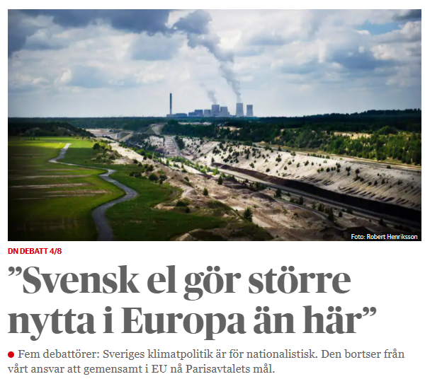
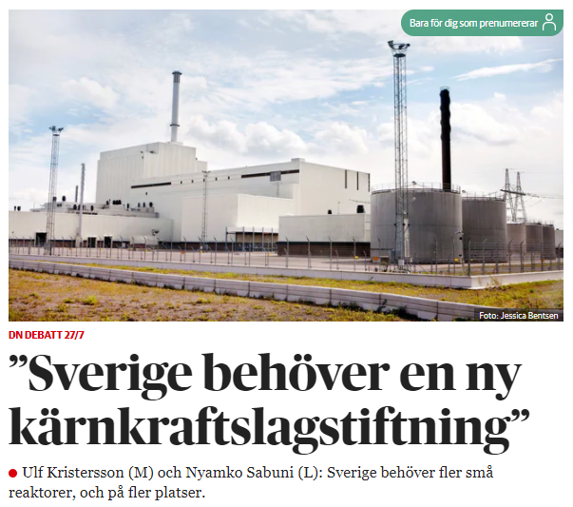
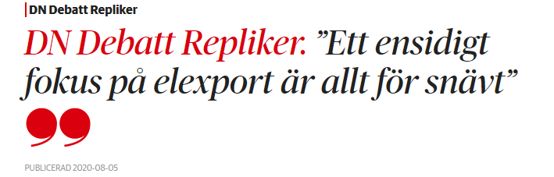
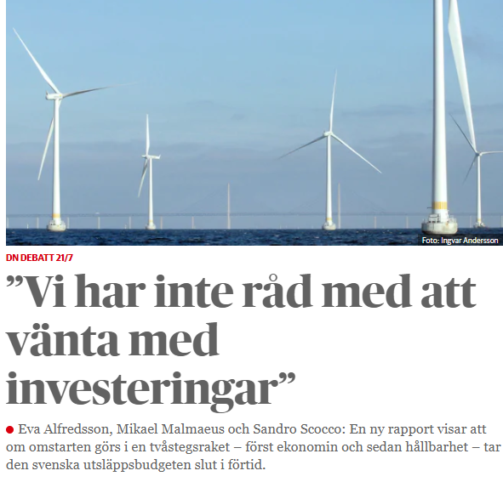
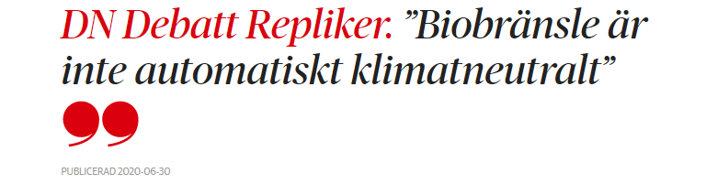

Slide 5
Vart är ni på väg?
Energibolag
Lokala - internationella
Myndigheter
Universitet
Konsultbolag
Forsknings-institut
Intresse-organisationer
Industrin
Kommuner och landsting
Teknikutvecklande företag inom förnybar energi
Kärnkrafts-branschen

Slide 6
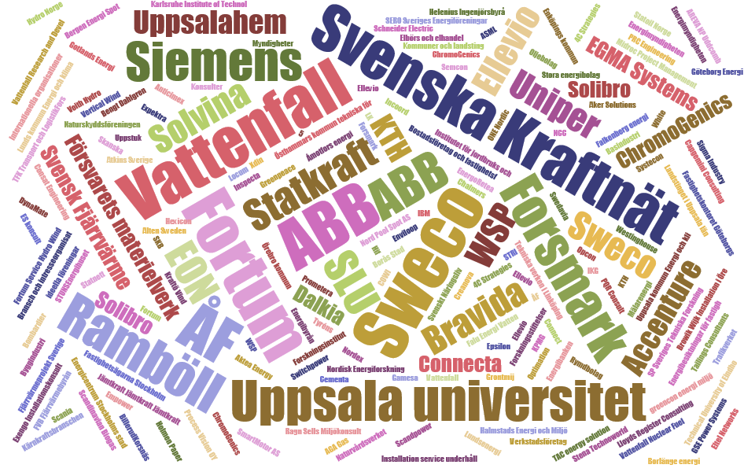
Notes:
Ordmoln

Slide 7
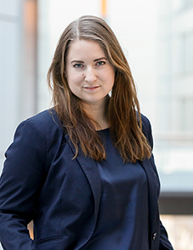
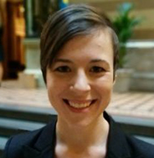
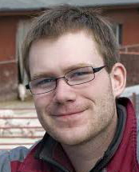
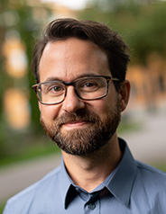
Emma är Europaparlamentariker
Maja är chefsingenjör för systemsäkerhet på Försvarsmaktens högkvarter
Henrik jobbar med biogasproduktion
Rafael är professor i elektricitetslära

Slide 8
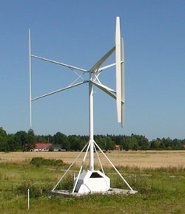
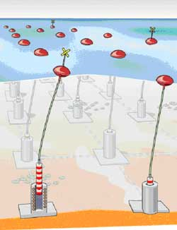
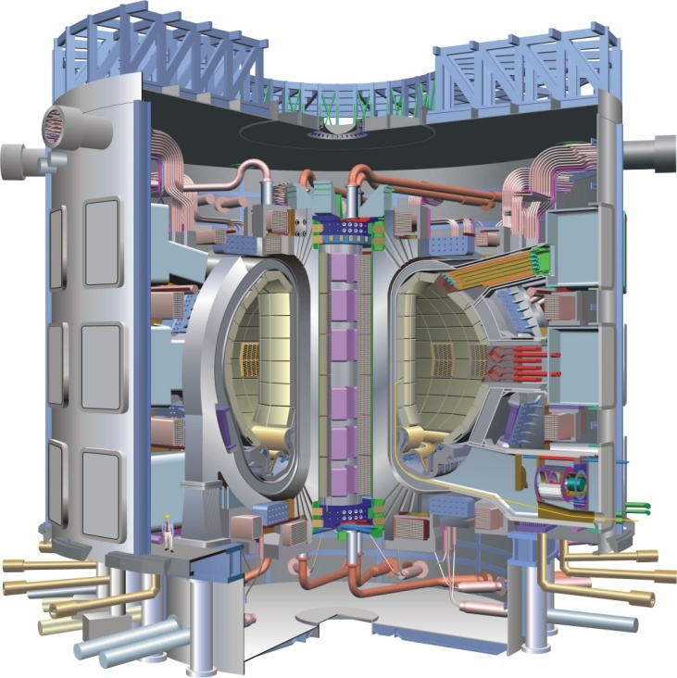
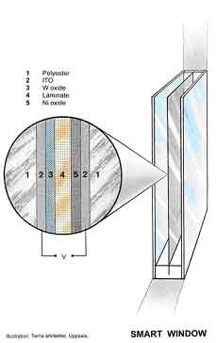
Energi ett starkt forskningsområde för UU + SLU
  Batterier och bränsleceller
  Kärnkraft och fusion
  Solenergi
  Vind, våg och vatten
  Energibesparing
  Fossila bränslen + förbränningsteknik
  Energilagring
  Bioenergi
  Systemanalys
  Och mer….

Slide 9
Energisystemprogrammet
Energisystemprogrammet = 300 hp
  1hp = 3,5 dagar
  1,5 hp = 1 veckas heltidsstudier
  1 läsår = 60 hp
  1 termin = 30 hp
  1 period = 15 hp
  Flesta kurser 5 eller 10 hp.
    Tentor vid slutet av varje period
I normalfallet läses tre kurser parallellt
Notes:
Varje period slutar med en tentaperiod.
Det finns omtentor.
300 hp ggr 3,5 dagar/hp = ca 1000 dagar
= ca 3 år
Två av de kommande fem åren har ni ledigt.
Ni finns tid, tid att engagera er I sektionen/kår för att förbättra ert program utbildning, I nationerna för att förbättra det sociala, eller att under sommrarna jobba och förbättra er ekonomi och skaffa erfarenheter inför arbetslivet.

Slide 10
Energisystemprogrammet
Energisystem
300 hp
  Matematik /data 40 hp
  Fysik 40 hp
  Biologi/kemi 35 hp
  Samhällsvetenskap/ekonomi 35 hp (valbart)
  Teknik 150 hp (inkl 15 hp självständigt arbete och 30 hp examensarbete)
Notes:
I början mer matematik/ data /naturvetenskap. Mot slutet mer teknik och system. Energi-system följer er hela utbildningen, som en röd tråd, med början med introduktion till energisystem.
Det fina med ES: Gediget vetenskapligt fundament tillsammans med mycket teknik, med samhällsvetenskap och ekonomi, både som egna separata kurser, och integrerat i många av teknik kurserna.

Slide 11
Energisystemprogrammet
Programansvarig / programstudierektor
  Ansvar för programmets kvalitet
  Ansvar för studieplan
  Resurs för studenterna
  UU: Henrik, SLU: Stephan och Cecilia
Programråd
  Beslut om kursplaner
  Kvalitetsutveckling
  Pedagogisk utveckling
  Programmets “styrelse”
  Ledamöter: Lärarrepresentanter UU + SLU + programsamordnare + studievägledare + utbildningsledare + studentrepresentanter från ES samt näringslivsrepresentant.

Slide 12
En speciell start
Vi planerar för en återgång till Campus undervisning vid UU.
Olika institutioner kommer att lösa det olika. Räkna med vissa inslag av distansundervisning.
Båda universiteten har full kapacitet att hålla undervisning av högsta kvalitet som är anpassad till den nuvarande situationen.
Det är en ny situation
  Kommunicera med läraren vad som inte fungera
  Tipsa lärare (och oss) om vad som fungerar / skulle kunna fungera
  Är ni sjuka eller har minsta symptom ska ni stanna hemma. Påminn lärarna om att underlätta för er att ta igen missad undervisning genom att i förväg t.ex. tillhandahålla kursmaterial och schemalägga ersättningstillfällen för obligatoriska moment. Påminn lärarna om möjligheterna att streama eller spela in undervisning från salarna.

Slide 13

Energin kommer från er
Uppmärksamma lärarna på om
  undervisningen under en kurs inte stimulerar till kritiskt tänkande och kreativitet
Aktivt delta
  med konstruktiva synpunkter till medstudenter vid tillfällen för återkoppling.
  bidra till diskussioner och grupparbeten.
Lämna konstruktiva synpunkter i kursvärderingar
Notes:
Särskillt viktigt nu under Corona!

Slide 14
Engagera er!
”Delta i de fora som finns, som t.ex. kurs- eller studieråd och lärardagar för att tillsammans med lärare och/eller andra studenter diskutera undervisningens kvalitet och utveckling.”
Sektionen, FET
Kåren, UTN, Ultuna studentkår
UTNARM
mm
Bli en bättre ingenjör!
Skapa nätverk
Driva projekt
Förhandla
Ledarskap
Notes:
Nationerna, idrotssföreningar, idella föreningar

Slide 15
Över till Elin

Slide 16
Över till Cecilia
Biträdande programstudierektor SLU
Civilingenjör från Uppsala universitet och disputerad på SLU
Universitetslektor vid Institutionen för energi och teknik, SLU
Undervisar om bioenergi, miljö och klimat
Forskar om klimatpåverkan och annan miljöpåverkan från t.ex. bioenergi
Bedriver projekt i Sverige, Kenya och Rwanda.

Slide 17
Praktisk info
Studievägledare (Sonja Droschke, studievagledare-es@uadm.uu.se) kan hjälpa er med praktiska saker som t ex hitta var schema finns, hur man anmäler sig till kurser
http://www.teknat.uu.se/boka

Slide 18
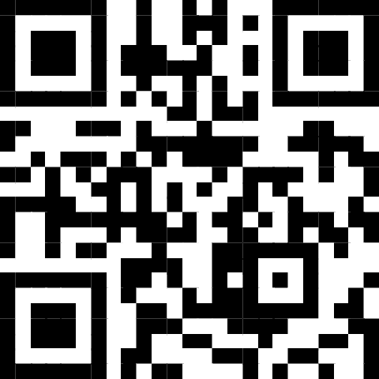
Enkät
https://forms.gle/5TvFG5QBLhnAtu8m8
or
https://tinyurl.com/ESstart2022
Notes:
hälsar välkommen,
(och talar om att kommer träffa Sonja på studievägledarinformation den 4 och 17 september med mer tid för information och frågor. Skall vi ha en till programträff via t.ex zoom för 1orna pga corona? Ja!
presentation av alla närvarande. Och icke närvarande

Slide 19
10:15 - 12:00 ES1.A 101127, Ångström Mattepropp
10:15 - 12:00 ES1.B 101130, Ångström Mattepropp
Ha det så kul på Expedition Recce och övriga aktiviteter, så ses vi snart igen.
Notes:
https://cloud.timeedit.net/uu/web/schema/ri1X50gQ7560YfQQ96Z6379Y0Zy2007035Y64Q560.html

